Slide 1

情感分析
多分类器融合
Adaduo王超名

Slide 2

01
介绍
目录
02
工作
CONTENTS
03
展望

Slide 3

介绍

Slide 4
WHAT SHOULD WE DO
我们要做什么
+3.3 派送员不错…人很热情…
-3.0 粗心大意的！光送的菜。米饭可能厨师饿了吃了？？
+4.0 味道不错，个人比较喜欢吃
-4.375 茄子豆角实在太油了。建议省点油吧

Slide 5
WHY WE SHOULD DO
为什么做？
（情感分析的意义）
随着互联网的飞速发展，特别是微博、微信、论坛等的兴起，人们越来越多地通过网络发表自己的评论看法。在大数据时代，这些包含用户主观情感倾向的文本蕴含着大量有用的信息，人工分析长篇文本的情感倾向效率极低，所以，利用计算机对文本进行情感分析具有巨大的应用价值。

Slide 6

工作

Slide 7
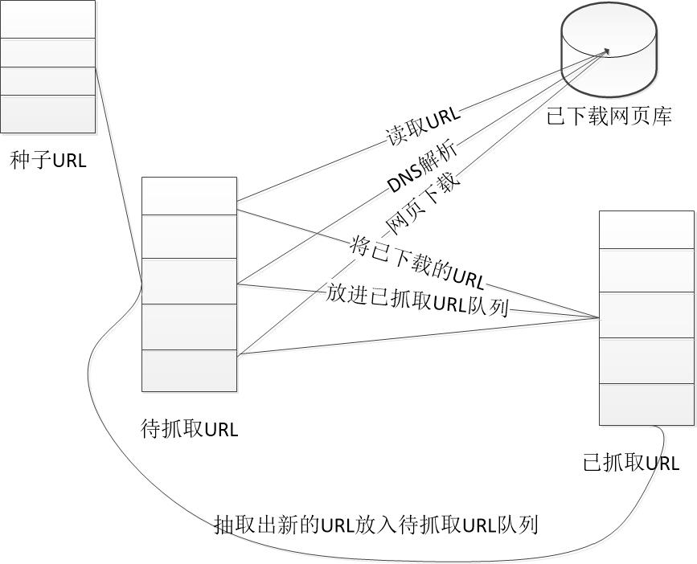
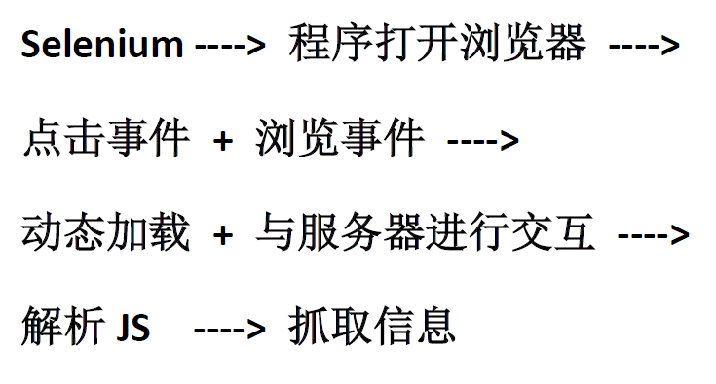
1 - 预处理：终极爬虫（创新点一）

Slide 8
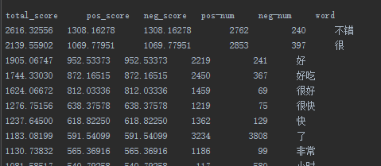

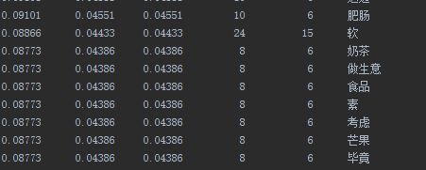
1 - 预处理：特征提取（卡方）

Slide 9
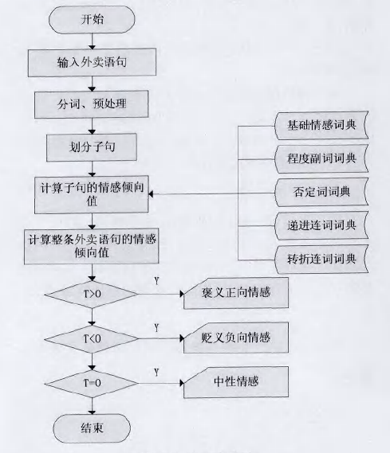
2 -基于情感词典的情感分析（创新点二）
提高了……质量 2
希望……提高……质量 -1
没……味道 -1 start:1 end:6
没……肉 -1 between_tag: m
吃出…… -2 head:[^没]?
延误……小时 -2
超……小时 -2
超过……小时 -2
晚……小时 -2
新增
短语词典
正确率：80.15%

Slide 10
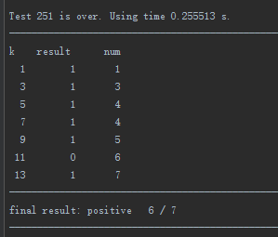
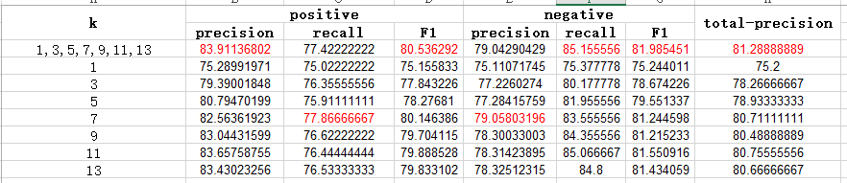
3 -基于K-近邻法的情感分析（创新点三）
正确率：81.29%

Slide 11
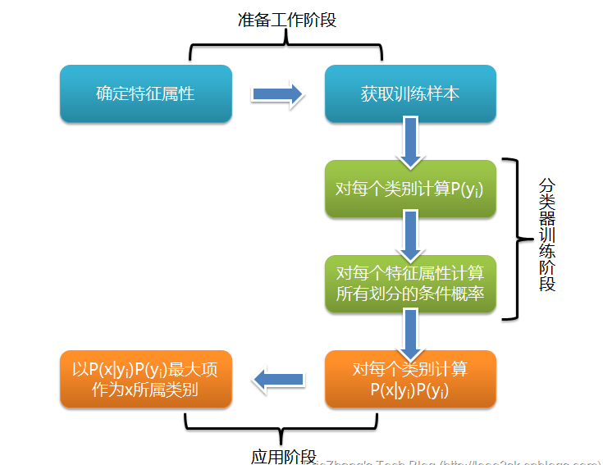
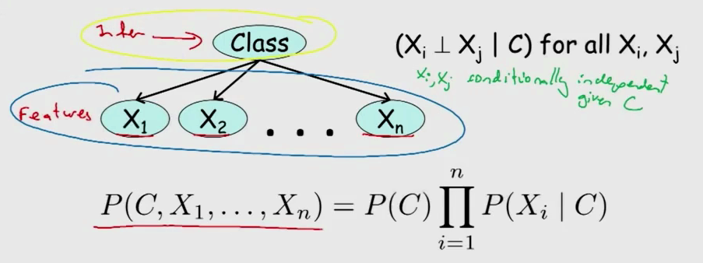
4 -基于Naïve Bayes的情感分析
正确率：81.4%

Slide 12
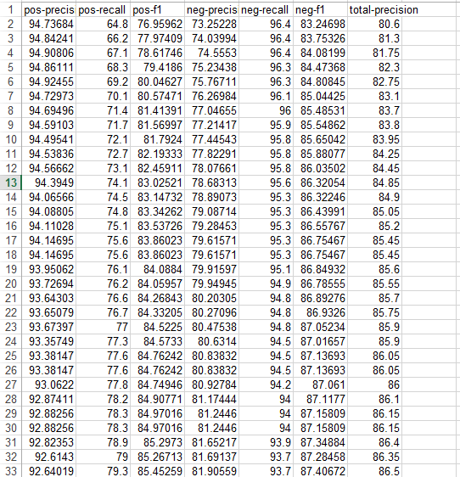


5 -基于最大熵的情感分析
训练有两点：
一、满足所有已知条件
二、对未知条件尽可能均匀
正确率：87.64%

Slide 13
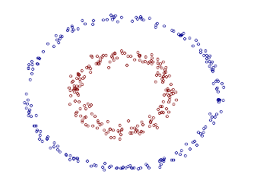
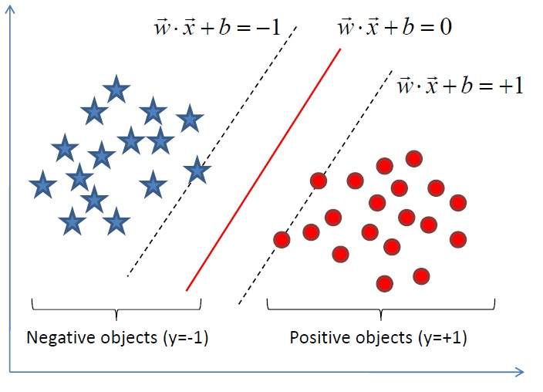
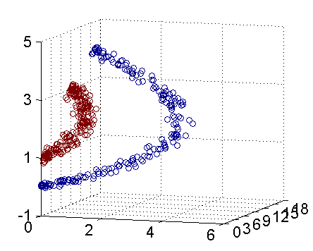
6 -基于SVM的情感分析
正确率：84.2%

Slide 14
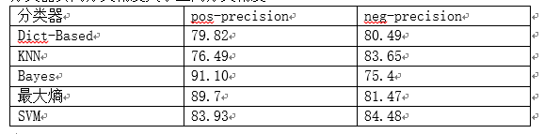
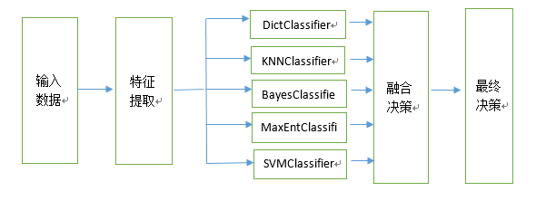
7 -多分类器融合（创新点四）
正确率：88.4%

Slide 15

展望

Slide 16
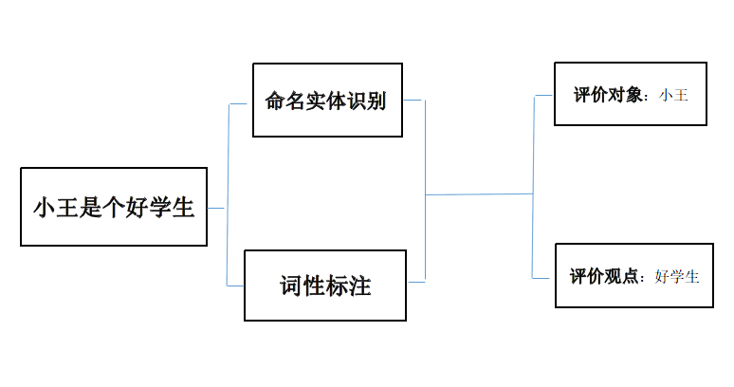
1 – 评价对象 —— 评价观点的抽取

Slide 17
2 -模糊性语义的识别
三种语义模糊性评论
词语层次。比如“好”：“这顿饭真好吃”与“配送员态度好差”。又比如“快”：“送餐速度真快”与“酸奶快过期了”。
句子层次——正向状态修饰负向情感。比如“外卖人们就图个快图个省事，你到好，2小时送餐，不能开就关门吧，……谢谢，你的饭吃的已经完全没有胃口了……”，其中的关键词是“快”、“省事”和“谢谢”。
句子层次——负向状态修饰正向情感。比如“感冒没食欲吃起来还这么香”、“这么偏都能找到地”、“江湖救急的夜宵,挺麻烦人家的”。

Slide 18
Adaduo
THANK YOU

